Slide 1

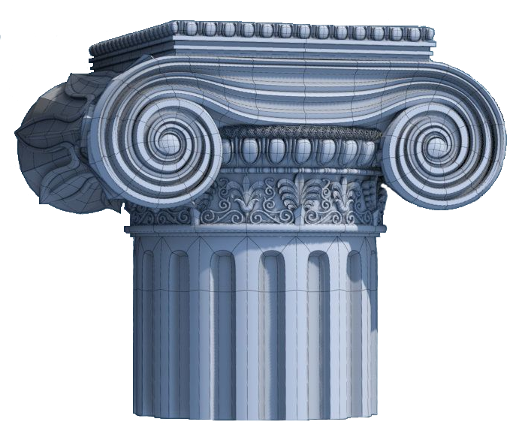
ИСТОРИЯ
6
Автор:
Дмитроченков
Андрей Евгеньевич
класс
класс

Slide 2

РУССКИЕ ЗЕМЛИ В
Xiii - xv веках
Противостояние вторжению с Запада.

Slide 3
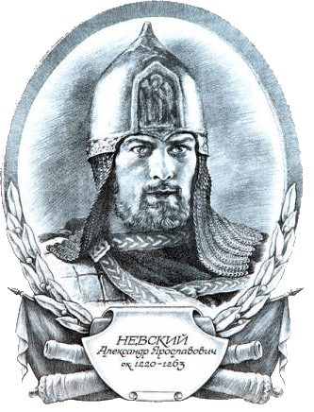
РУСЬ И ЗОЛОТАЯ ОРДА
Наиболее часто после 1243 г. ярлык на княжение достается
детям Ярослава Юрьевича
князя Владимирского
Наиболее известен период правления сына Ярослава – Александра, получившего прозвище «Невский»,
за победу над шведами
в устье Невы в 1240 г.
Рис. Князь Александр Ярославич

Slide 4
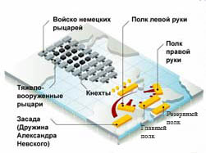
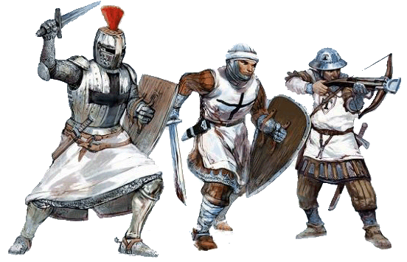
СРАЖЕНИЕ С РЫЦАРЯМИ
«ЛЕДОВОЕ ПОБОИЩЕ»
5 апреля 1242 г. новгородское войско под руководством Александра Невского разгромило немецких рыцарей Ливонского и Тевтонского Ордена на льду Чудского озера
Тем самым, была ликвидирована попытка насильственной смены веры на Руси (немецкие рыцари несли с собой католическую веру)

Slide 5
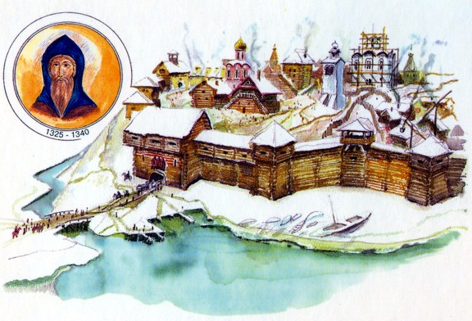
ВОЗВЫШЕНИЕ МОСКВЫ
Основатель династии московских князей сын Александра Невского –
Даниил Александрович
Рис. Москва XIII – XIV вв.

Slide 6

ДОМАШНЕЕ ЗАДАНИЕ
Учебник … § 19-20 стр.123-136 § 23 стр.151-158 Сайт: «Киевская Русь в XIII-XIV вв.»
??
Какие формы отношений складывались между русскими князьями и ордой?
Какой след в национальном сознании русского народа оставило иго?
Почему спор за лидерство в деле централизации государства развернулся между Московским и Тверским княжеством?
Опишите взаимоотношения Москвы, Твери и Орды в XIV в.
Почему Тверь потерпела поражение в ходе борьбы за власть?
Рекомендуемые интернет-источники:
http://www.spsl.nsc.ru/history/descr/igo.htm

